Slide 1
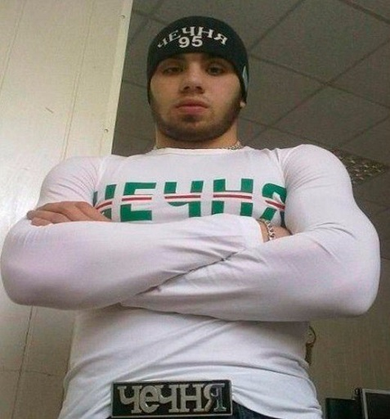
3
блатных
паттерна
которые
я
нечаянно
ИСПОЛЬЗОВАЛ

Slide 2
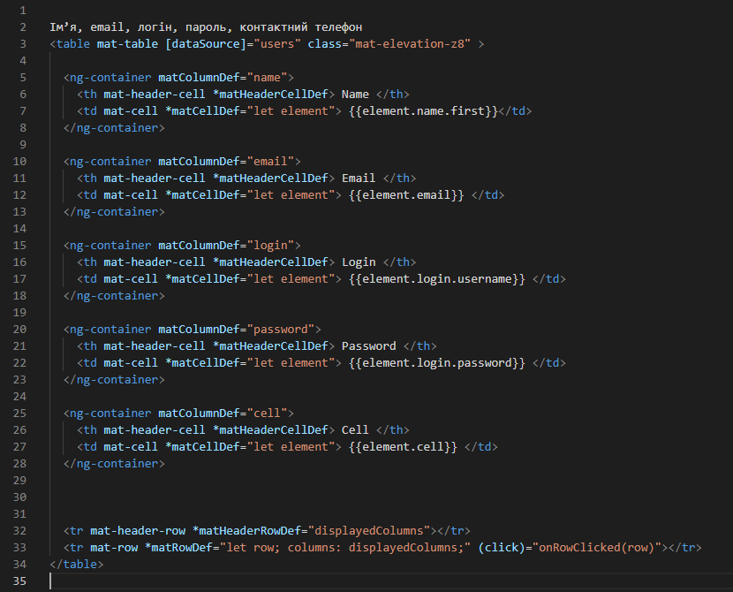
Template View
Шаблон, заполняемый динамичными данными при помощи специальных маркеров
Использовался в app.component.html и app.component.ts

Slide 3
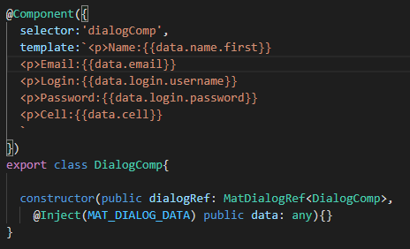
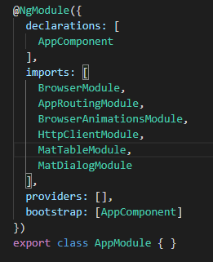
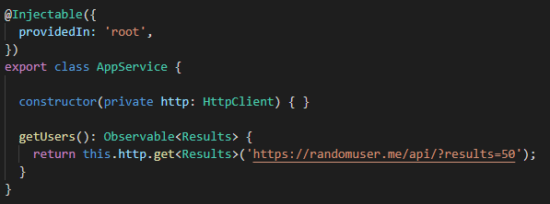
Decorator
Паттерн проектирования, который позволяет динамически добавлять объектам новую функциональность, оборачивая их в полезные «обёртки»
Использовались декораторы @Component, @NgModel, @Injectable, @Inject

Slide 4
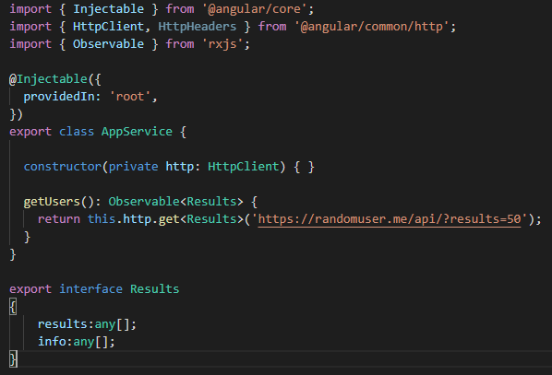
Low Coupling
Класс со «слабым» зацеплением:
Имеет слабую зависимость от других классов;
Не зависит от внешних изменений (изменение в одном классе оказывает слабое влияние на другие классы);
Прост для повторного использования.
Пример - app.service.ts

Slide 5

Иншаллах д1он

